Slide 1

SQL e o banco do Monitor B3
AULA 1 DE 4 · BANCO DE DADOS NA NUVEM
Das tabelas à segurança por linha, no Supabase
Prof. Vahid Nikoofard · FAT-UERJ
Notes:
Boas-vindas. Hoje: os conceitos de banco relacional e de SQL usados no projeto. Na segunda parte, construímos o banco ao vivo no Supabase. Próximas aulas: Git e GitHub, Streamlit e, por fim, a arquitetura com o pipeline.

Slide 2






Onde o banco entra no projeto
Yahoo Finance
Pipeline Python
Supabase
App Streamlit
cotações
grava todo dia
tabelas, regras, login
lê e mostra
Hoje: a caixa azul. Aula 2: o resto
Notes:
O banco é o centro: o pipeline escreve, o app lê, e os dois nunca conversam diretamente. Hoje ficamos só dentro do Supabase.

Slide 3


Uma tabela é uma grade de linhas e colunas
ticker | nome | setor_id | ativo
PETR4 | Petrobras PN | 1 | true
VALE3 | Vale | 2 | true
ITUB4 | Itaú Unibanco PN | 5 | true
MGLU3 | Magazine Luiza | 15 | true
coluna: um atributo
linha: um registro
A tabela ativos guarda uma ação por linha
Notes:
Tabela = um tipo de coisa. Coluna = um atributo, sempre do mesmo tipo. Linha = um registro, aqui uma ação. É a tabela ativos do nosso projeto, com os dados reais do script.

Slide 4
Cada coluna tem um tipo
text
int8
numeric
float8
'PETR4'
42
38.4500
0.0123
textos
inteiros e ids
preços, sem arredondar
previsões
date
bool
uuid
timestamptz
2026-09-30
true
9f3c…e21a
2026-09-30 22:05
datas
sim ou não
id dos usuários
data, hora e fuso
Notes:
O tipo é uma promessa: o banco recusa um texto numa coluna numérica. Destaque: preço em numeric, que é decimal exato; float arredonda. uuid é o formato do id dos usuários do login.

Slide 5
Chaves: como as tabelas se ligam
01
chave primária · chave estrangeira · relações
Notes:
Primeiro bloco: como uma linha é identificada e como uma tabela aponta para outra.

Slide 6
A chave primária identifica cada linha
ativos
precos_diarios
ticker | nome
PETR4 | Petrobras PN
VALE3 | Vale
ITUB4 | Itaú Unibanco PN
ticker | data | fechamento
PETR4 | 2026-09-29 | 38.10
PETR4 | 2026-09-30 | 38.45
VALE3 | 2026-09-30 | 61.20
PK: ticker
PK composta: ticker + data
tentativa de inserir uma nova linha:
PETR4 · 2026-09-30 · 39.00
recusada: PETR4 em 2026-09-30 já existe
o fechamento diferente não importa: a chave é só ticker + data
Notes:
PK: nunca repete, nunca é vazia. Pode ser uma coluna (ticker) ou mais (ticker + data). A composta impede duas cotações da mesma ação no mesmo dia. No exemplo, a nova linha tem o mesmo par ticker + data da linha destacada; só o fechamento é diferente, e mesmo assim o banco recusa, porque a chave olha apenas ticker e data. No pipeline, é por isso que usamos upsert: em vez de recusar, atualiza a linha existente. Valores de preço são ilustrativos.

Slide 7
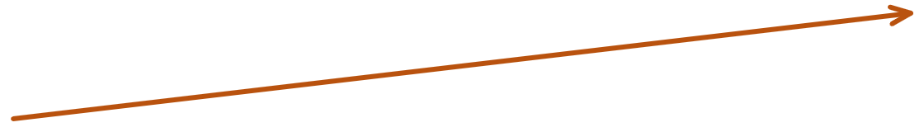
A chave estrangeira aponta para outra tabela
ativos
setores
ticker
setor_id
id
nome
PETR4
1
1
Petróleo e gás
ITUB4
5
5
Bancos
BBAS3
5
15
Varejo
ITUB4 e BBAS3 → o mesmo setor
setor_id = 999
recusado: o setor não existe
Notes:
setor_id em ativos aponta para id em setores. Dois efeitos: várias ações podem apontar para o mesmo setor, e o banco recusa um setor que não existe. É a integridade referencial.

Slide 8


Três tipos de relação
1 para 1
1 para N
N para N
carteiras
auth.users
setores
1
1
1
N
carteira_itens
1
N
N
profiles
ativos
1
ativos
cada usuário, um perfil
um setor, várias ações
via tabela de ligação
No diagrama completo, a seta é a chave estrangeira: sai do lado N e aponta para o lado 1
Notes:
Aqui a notação é de cardinalidade: lê-se de cima para baixo, um setor para N ações. No slide seguinte, o diagrama completo usa setas de chave estrangeira, que fazem o caminho inverso: saem da tabela que tem a coluna de FK (o lado N) e apontam para a tabela referenciada (o lado 1), como no Schema Visualizer. As duas leituras descrevem a mesma relação. 1:1 = a PK de profiles é também FK. 1:N = a FK fica do lado N (ativos.setor_id). N:N = tabela de ligação com duas FKs: carteira_itens, que é o lado N das duas relações 1:N.

Slide 9

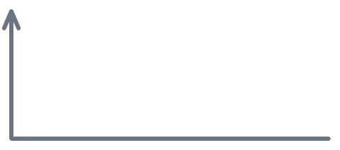


O modelo do Monitor B3: 8 tabelas
MERCADO · o pipeline grava, todos leem
setores
ativos
precos_diarios
PK id
PK ticker, FK setor
PK ticker + data
previsoes
modelos
PK data + ticker
PK versao
USUÁRIO · cada um vê só o que é seu
carteira_itens
carteiras
profiles
PK carteira + ticker
PK id, FK user_id
PK = FK auth.users
auth.users
login do Supabase
Notes:
O diagrama completo. ativos é o centro: três tabelas apontam para ela. A única seta que cruza os grupos liga carteira_itens a ativos: carteiras de usuários são feitas de ações do mercado. É o que veremos no Schema Visualizer ao final da construção.

Slide 10
SQL: a linguagem para conversar com o banco
02
Structured Query Language · a mesma em quase todo banco relacional
Notes:
Segundo bloco: os comandos essenciais. SQL é declarativa: dizemos o que queremos, o banco decide como buscar.

Slide 11




Quatro comandos fazem quase tudo
SELECT
INSERT
UPDATE
DELETE
ler
criar
alterar
apagar
INSERT INTO setores
(nome)
VALUES ('Agro');
UPDATE ativos
SET ativo = false
WHERE ticker='MGLU3';
DELETE FROM carteiras
WHERE id = 42;
SELECT * FROM ativos;
Notes:
CRUD: criar, ler, alterar, apagar. No projeto: o pipeline faz INSERT e UPDATE (upsert), o app faz SELECT e cria carteiras, o professor desativa ações com UPDATE. Atenção ao WHERE no UPDATE e no DELETE: sem ele, afeta a tabela inteira.

Slide 12

SELECT: escolher colunas e filtrar linhas
select ticker, nome
from ativos
where ativo = true
order by ticker
limit 3;
ticker | nome
ABEV3 | Ambev
B3SA3 | B3
BBAS3 | Banco do Brasil
select = colunas
where = linhas
order by = ordem
Notes:
Leitura em voz alta: selecione ticker e nome, da tabela ativos, onde ativo é verdadeiro, ordenado por ticker, só 3. O resultado é sempre uma nova tabela. Ao vivo: rodar no SQL Editor e mudar o limit e o where.

Slide 13
JOIN: juntar tabelas pela chave
ticker | setor_id
PETR4 | 1
ITUB4 | 5
VALE3 | 2
id | nome
1 | Petróleo e gás
2 | Mineração
5 | Bancos
ticker | setor
PETR4 | Petróleo e gás
ITUB4 | Bancos
VALE3 | Mineração
+
=
select a.ticker, s.nome as setor
from ativos a
join setores s on s.id = a.setor_id;
Notes:
O JOIN usa a chave estrangeira para casar linhas: para cada ação, busca o setor cujo id é igual ao setor_id. a e s são apelidos. É exatamente o que a view do ranking faz por baixo.

Slide 14
GROUP BY: resumir em grupos
select s.nome,
count(*) as acoes
from ativos a
join setores s
on s.id = a.setor_id
group by s.nome
order by acoes desc;
Bancos
5
Petróleo e gás
2
Papel e celulose
2
Energia elétrica
2
Varejo
2
+ 11 setores com 1 ação cada
Notes:
count(*) conta as linhas de cada grupo. Os números são os do nosso script: 24 ações em 16 setores. Exercício ao vivo: trocar count por outra agregação, ou filtrar grupos com having.
Aqui está o comando do slide reescrito na **ordem em que o banco realmente o processa**. Atenção: escrito assim, ele **não roda**. É só para entender a lógica; para executar, a ordem tem de ser a do slide.
```
1. from ativos a
2. join setores s on s.id = a.setor_id
3. group by s.nome
4. select s.nome, count(*) as acoes
5. order by acoes desc
```
A ideia é que cada passo recebe uma tabela, transforma e passa adiante, como uma linha de montagem.
## O que sai de cada passo
**1. `from ativos a`**: pega a tabela de ações inteira.
→ 24 linhas, uma por ação (PETR4, VALE3, ITUB4…), com o número do setor de cada uma.
**2. `join setores s on s.id = a.setor_id`**: cola em cada ação a linha do seu setor.
→ Continuam 24 linhas, mas agora cada uma também tem o nome do setor: "PETR4, Petróleo e gás", "ITUB4, Bancos", "BBAS3, Bancos"…
**3. `group by s.nome`**: empilha as linhas que têm o mesmo nome de setor.
→ 16 grupos. O grupo "Bancos" contém 5 linhas (ITUB4, BBDC4, BBAS3, BPAC11, ITSA4); o grupo "Mineração", 1 linha (VALE3).
**4. `select s.nome, count(*) as acoes`**: para cada grupo, monta uma linha de resultado com o nome do setor e a quantidade de linhas do grupo, numa coluna batizada de `acoes`.
→ 16 linhas: "Bancos, 5", "Mineração, 1", "Petróleo e gás, 2"…, ainda sem ordem definida.
**5. `order by acoes desc`**: ordena da maior contagem para a menor.
→ "Bancos, 5" primeiro, depois os setores com 2, depois os com 1.
## Por que a ordem lógica importa
Ela explica dois comportamentos que, na ordem escrita, parecem arbitrários:
- **O `order by` pode usar o apelido `acoes`.** Ele vem depois do `select` (passo 5 depois do passo 4), quando a coluna `acoes` já existe.
- **Um `where` não poderia usar `acoes`.** O `where` filtra linhas antes de agrupar, entre os passos 2 e 3, quando a contagem ainda não foi feita. Para filtrar pelo resultado da contagem, por exemplo "só setores com mais de uma ação", existe o `having`, que roda logo depois do `group by`.
A ordem lógica completa, com as cláusulas que este comando não usa, é:
```
from → join → where → group by → having → select → order by → limit
```
Uma forma de olhar: **primeiro o banco decide de onde vêm os dados** (`from`, `join`), **depois quais linhas ficam** (`where`), **como agrupar** (`group by`, `having`), **o que mostrar** (`select`) e, por último, **em que ordem e quantas** (`order by`, `limit`).

Slide 15
O banco também guarda regras
03
views · funções · triggers · segurança por linha · arquivos
Notes:
Terceiro bloco: tudo o que faz o Supabase ser mais que um depósito de tabelas.

Slide 16
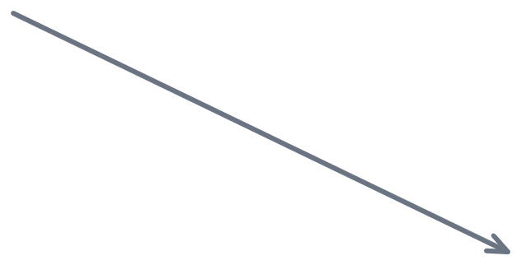
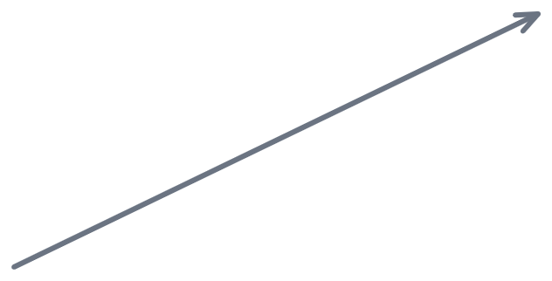
View: uma consulta salva com nome
previsoes
ativos
v_ranking_atual
App
os JOINs, prontos
só lê a view
setores
security_invoker = true: a view respeita a RLS de quem consulta
Notes:
A view não guarda dados: guarda a consulta. O app lê v_ranking_atual como se fosse uma tabela e não precisa saber fazer JOIN. A opção security_invoker é obrigatória: sem ela, a view mostraria dados de todos.

Slide 17

Função e RPC: a regra mora no banco
montar_carteira
App
Tabelas
rpc
1. pega o último pregão
insere
botão
carteiras
2. cria a carteira do dono
Gerar carteira
carteira_itens
3. insere os itens
cliente().rpc("montar_carteira", {"p_n": 5})
Uma chamada, uma transação: tudo ou nada
Notes:
RPC = chamar uma função que está em outro computador. O app faz uma única chamada; a função escolhe as ações e grava tudo numa transação. A regra fica no banco: vale para qualquer frontend e não pode ser burlada pelo app.

Slide 18




Trigger: o banco reage a um evento
insert
cadastro
auth.users
profiles
criar_perfil
no app
nova linha
linha com o nome
Ninguém chama o trigger: ele dispara a cada INSERT em auth.users
Notes:
Quando alguém se cadastra, o Supabase grava em auth.users. O trigger reage e cria a linha correspondente em profiles, lendo o nome enviado no cadastro. Assim, todo usuário tem perfil, sem o app precisar lembrar.

Slide 19

RLS: a mesma consulta, resultados diferentes
select * from carteiras;
+ where user_id = auth.uid()
Ana vê
Bruno vê
id | nome | dono
41 | Teste A | Ana
42 | Carteira de 30/09 | Ana
id | nome | dono
43 | Minha carteira | Bruno
Notes:
Row Level Security: o banco acrescenta a condição da política a cada consulta, usando o id de quem está logado. O app pede todas as carteiras; cada um recebe só as suas. A segurança fica no banco, não no código do app.

Slide 20


Storage: arquivos ficam fora das tabelas
bucket avatares/
9f3c…/avatar
profiles · Ana
avatar_url = …/9f3c…/avatar
7b21…/avatar
Regra: a primeira pasta tem de ser o id de quem está logado
Notes:
Fotos não cabem bem em tabelas: ficam no Storage, e a tabela guarda só o link. Cada usuário tem uma pasta com o seu id; a política só deixa enviar ou apagar arquivos na própria pasta. Mesma ideia da RLS, aplicada a arquivos.

Slide 21









Recapitulando
Tabela
Tipos
Chave primária
Chave estrangeira
SELECT e JOIN
linhas e colunas
cada coluna, um
identifica a linha
ler e combinar
liga as tabelas
View
Função e RPC
Trigger
RLS
Storage
consulta com nome
regra no banco
reage a eventos
cada um, o seu
arquivos e links
Notes:
Os dez conceitos que vamos usar agora, na construção ao vivo.

Slide 22
Agora, ao vivo no Supabase
1
2
3
4
5
6
Criar o projeto
Tabelas e tipos
Chaves e relações
Dados iniciais
RLS e Storage
Views, função e trigger
Guia passo a passo: Monitor B3 — Construindo o banco no Supabase
Notes:
Sequência da construção ao vivo, na ordem do guia. Primeiro pela interface (Table Editor), depois o script completo para quem quiser conferir.

